Slide 1
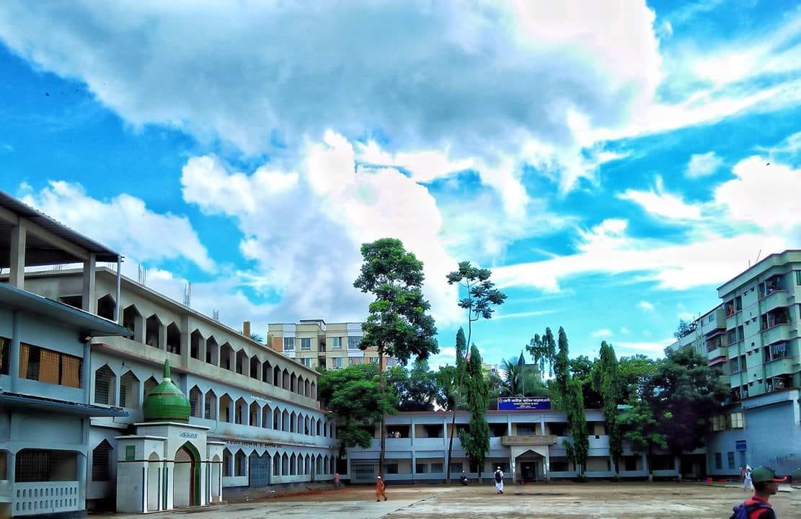
স্বাগতম

Slide 2
পরিচিতি
পাঠ পরিচিতি
অষ্টম শ্রেণি
বিষয়ঃ গণিত
অধ্যায়ঃ চতুর্থ
সময়ঃ ৪৫ মিনিট
তারিখঃ ২৩/১১/১৯
জিয়াউল হক ভূঁঞা
সহকারী শিক্ষক -গণিত
ফেনী আলীয়া কামিল মাদ্রাসা
01830123185

Slide 3
$$({x+y)}^{2}= ?$$
$$x^{2}+2xy+y^{2}$$
$$({x+y)}^{2}−2xy=?$$
$$x^{2}+y^{2}$$
$$({x−y)}^{2}+2xy=?$$
$$x^{2}+y^{2}$$

Slide 4
আজকের পাঠ
বীজগণিতীয় সূত্রাবলি ও প্রয়োগ

Slide 5
পাঠ শেষে শিক্ষার্থীরা------
১। বর্গের সূত্র প্রয়োগ করে বীজগাণিতীয় রাশির সমাধান করতে পারবে ।

Slide 6
সমস্যা -৫: $x−\frac{1}{x}$=3 হলে , $x^{2}+\frac{1}{x^{2}}$ এর মান নির্নয় কর ।
সমাধান :
দেওয়া আছে,
$x−\frac{1}{x}$=3
$$a^{2}+b^{2}=$$
$$({a−b)}^{2}+2ab$$
$$={(x−\frac{1}{x})}^{2}+2$$
$$={(3)}^{2}+2$$
প্রদত্ত রাশি : $x^{2}+\frac{1}{x^{2}}$
$$=9+2$$
$$={(x−\frac{1}{x})}^{2}+2,x,\frac{1}{x}$$
$$=11$$

Slide 7
একক কাজ
সময়ঃ 7 মিনিট
সমস্যা -9: $x−\frac{1}{x}$=4 হলে , প্রমাণ কর যে, $x^{2}+\frac{1}{x^{2}}=18.$

Slide 8
মূল্যায়ন
সময়ঃ 4 মিনিট
1: a$−\frac{1}{a}$=4 হলে , $a^{2}+\frac{1}{a^{2}}=?$
1: a$−\frac{1}{a}$=3 হলে , $a^{2}+\frac{1}{a^{2}}=?$

Slide 9
বাড়ীর কাজ
সমস্যা -১ : $x+y=12$ এবং $xy=27$ হলে, ${(x−y)}^{2 }$ ও $x^{2}+y^{2}$ এর মান নির্নয় কর ।
সমস্যা -2: $x−\frac{1}{x}=−3$ হলে , $x^{2}+\frac{1}{x^{2}}$ এর মান নির্নয় কর ।

Slide 10
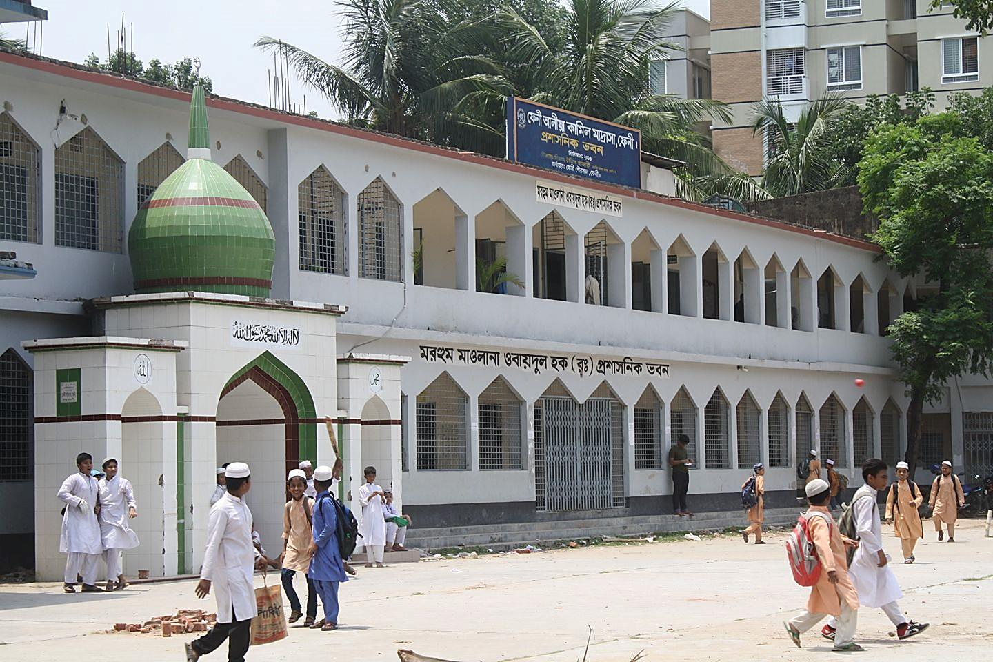
ধন্যবাদ

